Slide 1
КДР6: КАК меняется читательская грамотность шестиклассников
Чабан Татьяна Юрьевна
КГКСУ «Центр оценки качества образования»,2026

Slide 2
ОБЩИЕ ИТОГИ: НачнЕМ с хорошего
В 2025 году 78% шестиклассников продемонстрировали читательскую грамотность – способность понимать разнообразные письменные тексты для личных целей и в целях, важных для общества, в том числе способность учиться на основе текстов. Из них 52% работают с текстом достаточно свободно и уверенно (на базовом или повышенном уровне).

Slide 3
ЧТО ПОЛУЧается?
Средний процент выполнения 46%
78% шестиклассников продемонстрировали читательскую грамотность
Мальчики не слишком уступают девочкам (разница 2,5%)
Всего одно здание выполнили менее 15% участников
Ученики неплохо справляются с поиском информации
Шестиклассники выполняют треть заданий третьей группы. С некоторыми заданиями на применение сведений из текста, перенос на новую ситуацию справляются более половины участников

Slide 4
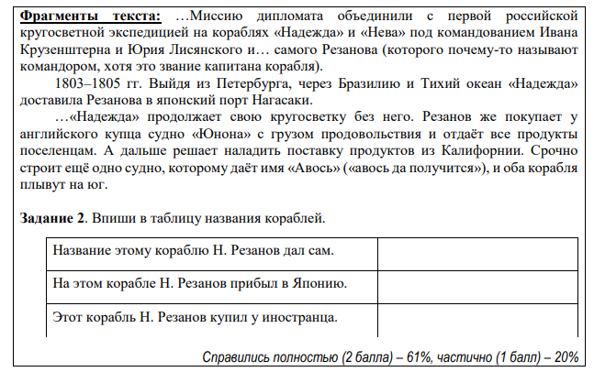
ЧТО ПОЛУЧается: извлечение информации

Slide 5
Обратная сторона медали
Даже в сильнейшей группе (повышенный уровень) 7% допустили ошибку в извлечении сведений (ИСТОРИЯ, задание 2). А для истории факты – основа предметных результатов

Slide 6
Что ПОЛУЧАЕТСЯ: СОПРОТИВЛЕНИЕ СТЕРЕОТИПАМ
Фрагмент текста: «Ферма» (от латинского слова firmus – ‘прочный’) - это конструкция, которая состоит из скреплённых стержней, брусьев, балок и не меняет свою форму, даже если скреплена шарнирами». Задание 5. Что означает слово «ферма» в переводе на русский язык? Запиши ответ в виде одного слова. Ответ: прочный (прочность). В целом справились 69%. 64% учеников с пороговым уровнем справились с заданием. В группе шестиклассников с недостаточным уровнем только 44% верных ответов
Нужная информация явная, но дана в скобках. Для многих это уже препятствие. Среди неверных ответов были: соединение, конструкция, решетка (самостоятельное осмысление понятия «ферма» на основе текста), а также форма, грядка, скот (стереотип, известное вместо нового).
В чем сложности? Ребята отвечают не на вопрос задания о переводе слова на русский язык, а на свой вопрос: «Что такое ферма?» При этом часть шестиклассников никак не связывают свой ответ с текстом, имея в виду ферму как сельскохозяйственное предприятие (отсюда ответы «грядка», «скот»). Стоит обратить внимание на самопроверку выполненных заданий и формирование контроля своих действий (о чем спрашивается? на какой вопрос получен ответ?).

Slide 7
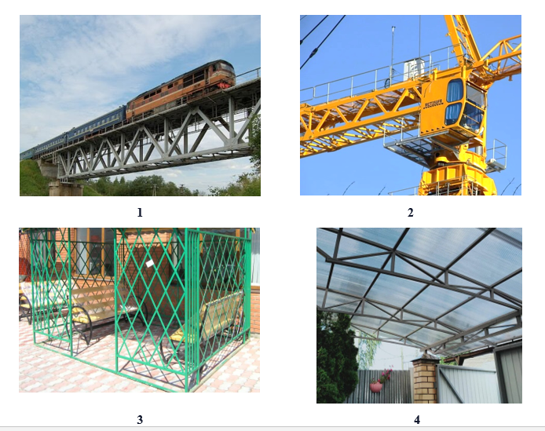
Что ПОЛУЧАЕТСЯ: ПЕРЕНОС В РЕАЛЬНОСТЬ
Соединяя треугольники в единую конструкцию, вы создаёте фе́рму. Ферма (от латинского слова firmus – ‘прочный’) – это конструкция, которая состоит из скреплённых стержней, брусьев, балок и не меняет свою форму, даже если скреплена шарнирами. Обычно фермы соединены между собой таким образом, что образуют решётки.
Задание 7. Обведи номера всех рисунков,
на которых присутствуют ферменные
конструкции.
Справились полностью (2 балла) 45%,
Отметили два верных ответа из трех (1 балл) 33%

Slide 8
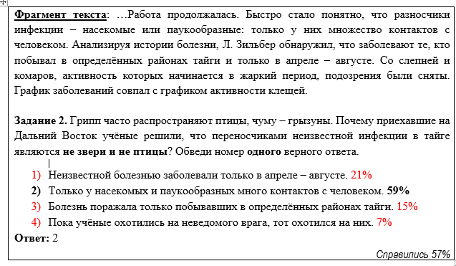
Что ПОЛУЧАЕТСЯ. ВИДИМ СВЯЗИ (БАЗОВЫЙ УРОВЕНЬ)
Задание позволяет примерить на себя роль ученых, исследующих неизвестную болезнь, стать участником этого научного детектива, делая выводы из известных фактов и выстраивая научно обоснованную гипотезу. При этом ученик может опираться как на читательские, так и на базовые логические и исследовательские действия.

Slide 9
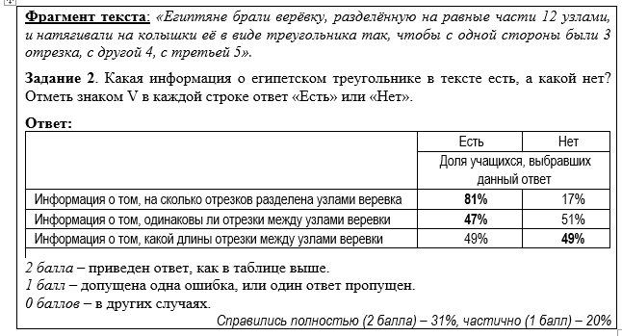
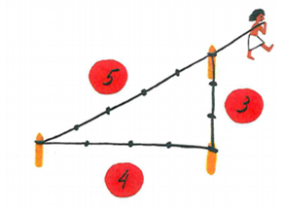
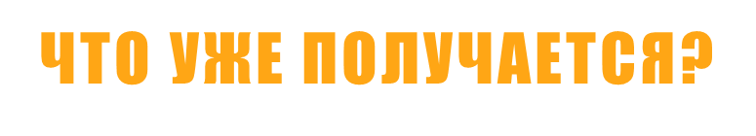
Трудности. ПЕРЕХОД НА БАЗОВЫЙ УРОВЕНЬ
Среди учеников с базовым уровнем грамотности это задание успешно выполняет 53%. А среди учеников с недостаточным уровнем – всего 15%. Чтобы их грамотность росла, нужно обучать ребят понимать задания, учить их перефразировать («одинаковые отрезки» – «равные отрезки» – «равные части веревки»); учить находить в тексте информацию, данную в явном виде, подчеркивая искомое. Необходимо анализировать представленные чертежи, рисунки и сопоставлять модель с частью текста. Обязательно нужен этап предъявления и обсуждения своего ответа в малой группе.

Slide 10
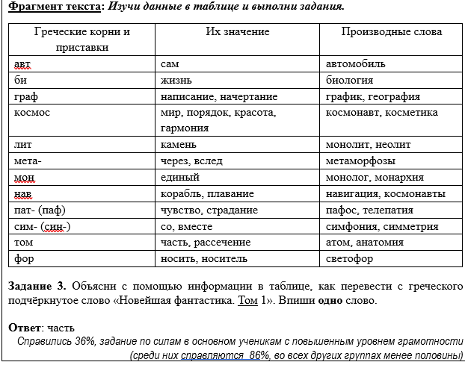
ТУДНОСТИ. ПЕРЕХОД НА ПОВЫШЕННЫЙ УРОВЕНЬ. ДЕФИЦИТ САМОСТОЯТЕЛЬНОСТИ И КРИТИЧНОСТИ
Самые частые неверные ответы: Часть, анатомия. Часть, рассечение. Атом.
Преобладание подобных ответов говорит о преобладающей установке на произведение, алгоритмизированности действий ученика на уроках русского языка и страшной редукции самостоятельности и творчества.

Slide 11
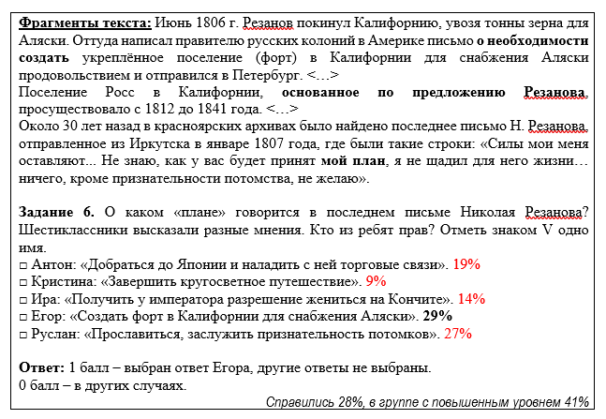
ТРУДНОСТИ. ПЕРЕХОД НА ПОВЫШЕННЫЙ УРОВЕНЬ
Если готового ответа в тексте нет, то ученики придумывают его (в данном случае выбор на основе текста), переосмысляют текст (внося свои смыслы и предпочтения).

Slide 12
Что делать?
В шестом классе работу с текстом все еще не следует подменять исключительно устным объяснением.
Одной из самых важных проблем остается плохое понимание заданий. Не стоит на уроках самому учителю пояснять сложные формулировки заданий, очень важно продолжать выстраивать специальную работу: просить учеников читать задания самостоятельно, переформулировать их своими словами, объяснять друг другу непонятное; составлять задания для одноклассников и придумывать к ним письменные формулировки.
В течение многих лет КДР6 фиксирует, что в большинстве своем шестиклассники воспринимают текст формально и фрагментарно, не обнаруживают причинно-следственные связи, не видят логических переходов, не обращают внимания на иллюстрации, плохо работают со сносками и записями в скобках; не проверяют свою работу, не сопоставляют вопрос с полученным ответом.
Поэтому нужно просить учеников пересказывать своими словами ключевые фрагменты текста, прежде всего определения и законы; переводить прочитанное на математический или другой «предметный» язык (например, записывать формулу, составлять модель, рисунок); искать соответствие между иллюстрациями и фрагментами текста учебника; подбирать свои примеры, сопоставлять разные тексты об одном и том же объекте, сравнивая разные формулировки.
Можно давать задания на поиск терминов, данных и т.п. в условиях «зашумления», когда информацию надо осознанно отбирать и интерпретировать; можно просить ребят составлять задания с «зашумлением», чтобы они более критично относились к текстам.
Необходимо продолжать учить шестиклассников перечитывать полученное, проверять, на тот ли вопрос дан ответ.
Все предложенные действия можно выполнять в группах, что обеспечит большему числу учеников возможность высказаться и выслушать друг друга, сотрудничество учеников – это и есть пространство обучения.

Slide 13
Что делать?
Ключевые условия успеха при работе с текстом на уроках:
- понимание того, что работа над чтением и пониманием – это прямая работа на предметный результат;
обсуждение того, что действительно вызывает вопросы, удивление и расхождение в понимании;
совместный разбор деталей, неявных элементов текста, подробностей описания объектов с комментариями, почему они важны;
выявление непонимания, неточного понимания для самого ученика – прежде всего, чтобы он для себя принял этот вызов;
- присутствие на уроке текстов не только «школьного круга» (учебники, энциклопедии). Нужно обсуждать рекламу, статьи в Сети, интернет-форумы (связанные с предметной областью), представлять противоречивые мнения. Основная задача – дать ученику увидеть, что обсуждаемые вопросы напрямую касаются его жизни. Обсуждение, дискуссия заставляют вдумываться в суть идей, выделять ключевую информацию, перепроверять себя; понять: Интернет не всегда прав, ИИ не всегда прав; помогают оценивать объективность информации, находить ошибки, которые допускают журналисты, блогеры и пр., определять авторскую позицию, различать факты и мнения;
создавать ситуации необходимости использовать прочитанное в новых задачах и ситуациях.

Slide 14
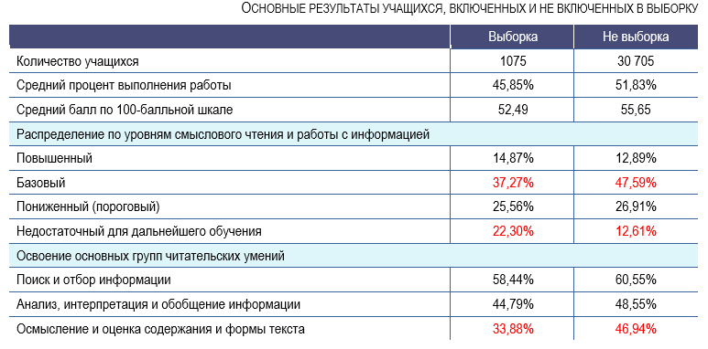
Для получения объективных данных КДР БЫЛА СФОРМИРОВАНА представительная ВЫБОРКА из 1075 учащихся из 8 разных территорий. РЕЗУЛЬТАТЫ ПО ВЫБОРКЕ И «НЕВЫБОРКЕ» по ряду позиций существенно расходятся

Slide 15
АБСОЛЮТНЫЕ ЧЕМПИОНЫ КДР6 на контролируемой выборке
1. МАОУ СШ № 152 г. Красноярск, ученица 6 «В»
2. МБОУ СШ № 94 г. Красноярск, ученик 6 «Д»
3. МАОУ СШ № 152 г. Красноярск, ученик 6 «А»
4. МБОУ СШ № 6 г. Ачинск, ученик 6 «Г»
5. МБОУ СОШ № 2 г. Бородино, ученица 6 «Б»
6. МАОУ СШ № 152 г. Красноярск, ученик 6 «В»

Slide 16
Средний процент выполнения одинаковых блоков заданий в разные годы
ГОД | МАТЕМА-ТИКА | ЕСТЕСТВО-ЗНАНИЕ | ИСТОРИЯ | РУССКИЙ ЯЗЫК
2018 | 45% | 51% | 49% | 43%
2022 | 36% | 43% | 42% | 40%
2023 | 34% | 44% | 43% | 47%
2025 | 36% | 41% | 45% | 56%

Slide 17
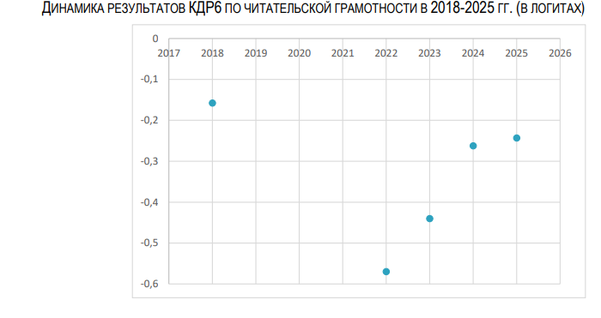
Как меняется читаТельскАя грамотность шестиклассников

Slide 18
СпАСИБО ЗА ВНИМАНИЕ!
С вопросами и предложениями можно обращаться в
отдел мониторинга качества образования:
тел. 8 (391) 218-03-99, доб. 5
E-mail: osipova@coko24.ru

